Slide 1

Nauka o podniku
-
Výsledek hospodaření a bod zvratu
Cílem přednášky je seznámit se s výsledkem hospodaření a s bodem zvratu
.
Šárka Čemerková
Přednášející

Slide 2
Nauka o podniku
-
Výsledek hospodaření a bod zvratu
Výnosy a náklady
VH – ztráta, zisk, bod zvratu, limitní cena
Základní ukazatele ekonomického hodnocení efektivnosti podnikatelské činnosti
.
Struktura přednášky

Slide 3
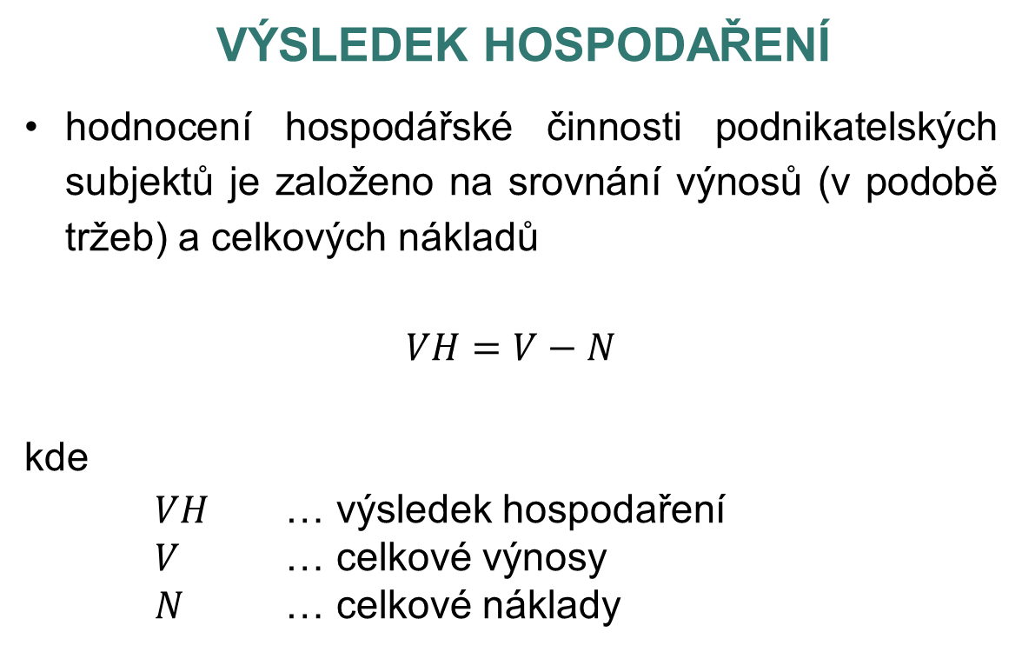
Výsledek hospodaření
hodnocení hospodářské činnosti podnikatelských subjektů je založeno na srovnání výnosů (v podobě tržeb) a celkových nákladů
$$VH=V−N$$
kde
$VH$ … výsledek hospodaření
$V$ … celkové výnosy
$N$ … celkové náklady

Slide 4
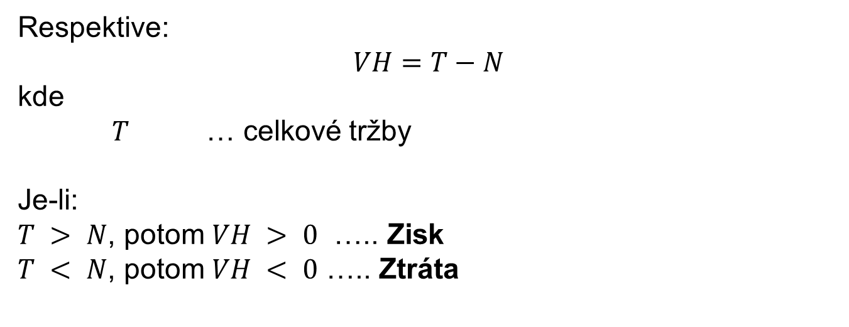
Respektive:
$$VH=T−N$$
kde
$T$ … celkové tržby
Je-li:
$T > N$, potom $VH > 0$ ….. Zisk
$T < N$, potom $VH < 0$ ….. Ztráta

Slide 5

Dosadíme-li
$T = p  Q$ a $N = N_{v} + F = v  Q + F$
do VH
potom
V$H= p  Q – v  Q – F$
V$H=(p – v)  Q – F$

Slide 6
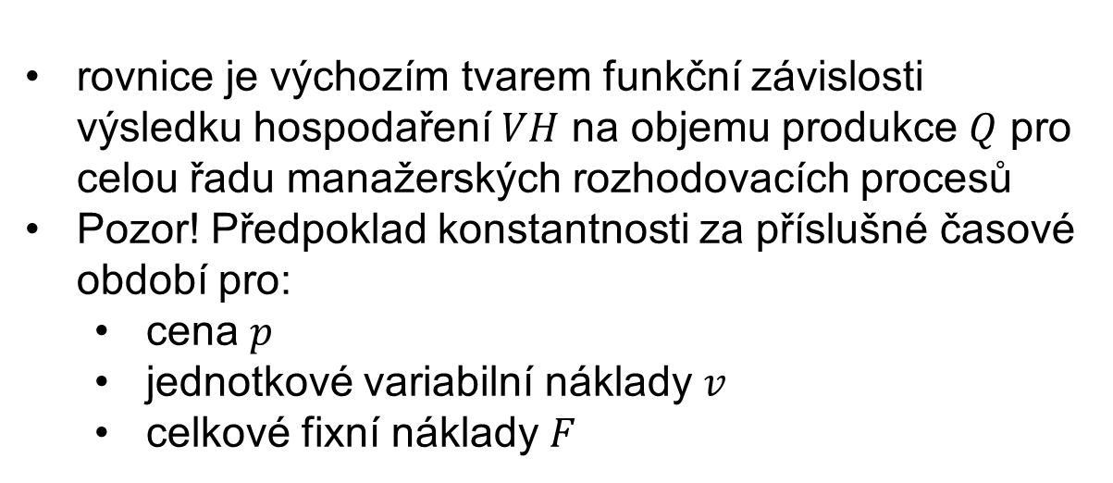
rovnice je výchozím tvarem funkční závislosti výsledku hospodaření $VH$ na objemu produkce $Q$ pro celou řadu manažerských rozhodovacích procesů
Pozor! Předpoklad konstantnosti za příslušné časové období pro:
  cena $p$
  jednotkové variabilní náklady $v$
  celkové fixní náklady $F$

Slide 7
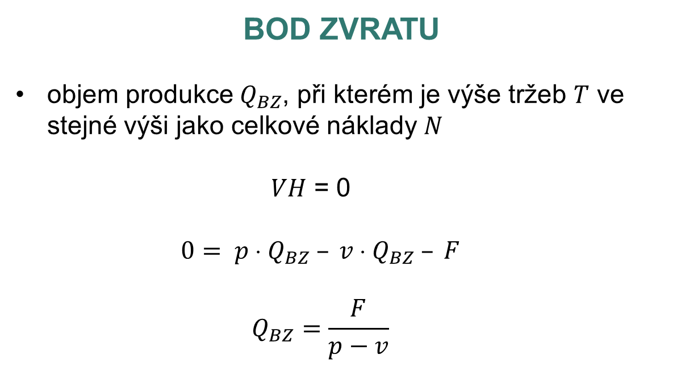
Bod zvratu
objem produkce $Q_{BZ}$, při kterém je výše tržeb $T$ ve stejné výši jako celkové náklady $N$
  $VH$ = 0
  $$0= p  Q_{BZ} – v  Q_{BZ} – F$$
  $$Q_{BZ}=\frac{F}{p−v}$$

Slide 8
nalezený vztah lze použít k výpočtu tzv. „limitních“ veličin:
  limitní hodnota fixních nákladů
  limitní hodnota jednotkových variabilních nákladů
  limitní cena

Slide 9

výpočet limitní ceny:
$$Q=\frac{F}{p_{lim}−v}$$
$$p_{lim}∙Q−v∙Q=F$$
$$p_{lim}=\frac{F+v∙Q}{Q}=\frac{F}{Q}+v$$

Slide 10
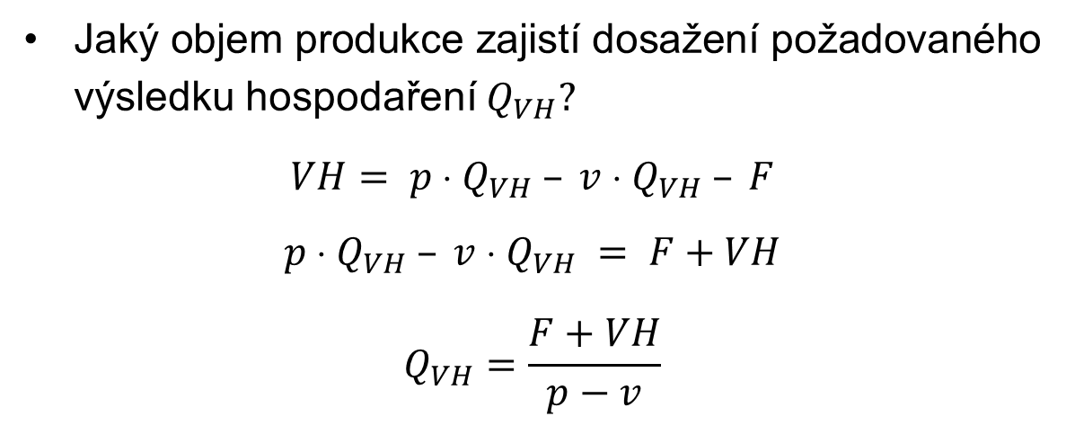
Jaký objem produkce zajistí dosažení požadovaného výsledku hospodaření $Q_{VH}?$
$$VH= p  Q_{VH} – v  Q_{VH} – F$$
$$p  Q_{VH} – v  Q_{VH} = F+VH$$
$$Q_{VH}=\frac{F+VH}{p−v}$$

Slide 11
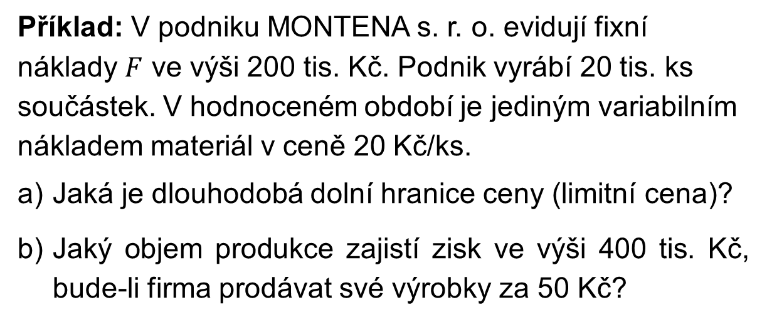
Příklad: V podniku MONTENA s. r. o. evidují fixní náklady $F$ ve výši 200 tis. Kč. Podnik vyrábí 20 tis. ks součástek. V hodnoceném období je jediným variabilním nákladem materiál v ceně 20 Kč/ks.
Jaká je dlouhodobá dolní hranice ceny (limitní cena)?
Jaký objem produkce zajistí zisk ve výši 400 tis. Kč, bude-li firma prodávat své výrobky za 50 Kč?

Slide 12
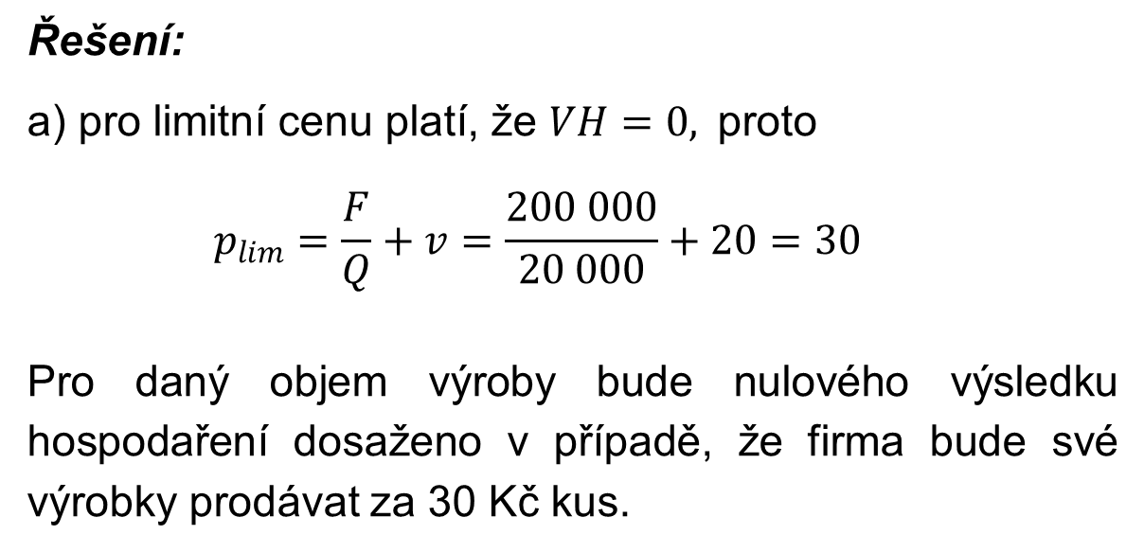
Řešení:
a) pro limitní cenu platí, že $VH=0,$proto
$$p_{lim}=\frac{F}{Q}+v=\frac{200 000}{20 000}+20=30$$
Pro daný objem výroby bude nulového výsledku hospodaření dosaženo v případě, že firma bude své výrobky prodávat za 30 Kč kus.

Slide 13
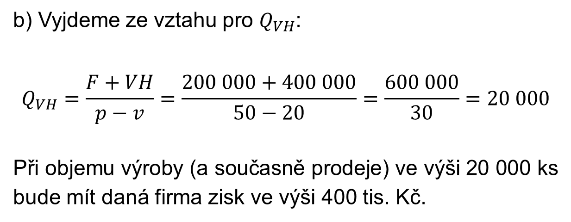
b) Vyjdeme ze vztahu pro $Q_{VH}$:
$$Q_{VH}=\frac{F+VH}{p−v}=\frac{200 000+400 000}{50−20}=\frac{600 000}{30}=20 000$$
Při objemu výroby (a současně prodeje) ve výši 20 000 ks bude mít daná firma zisk ve výši 400 tis. Kč.

Slide 14
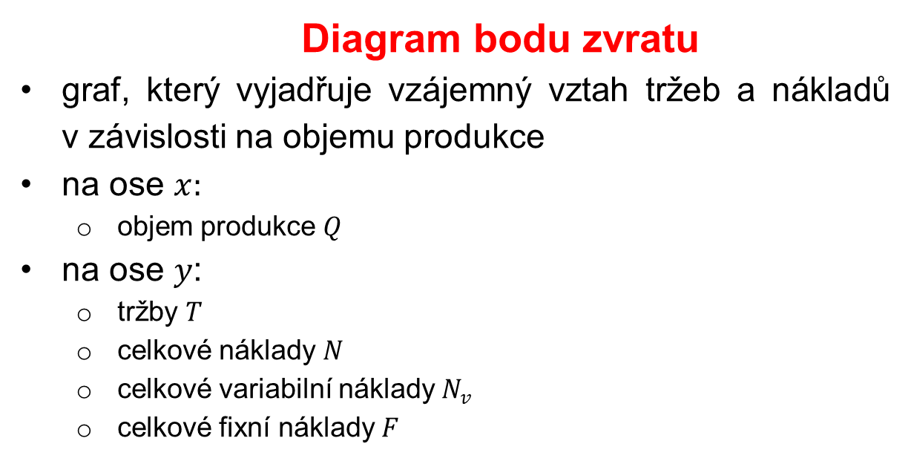
  Diagram bodu zvratu
graf, který vyjadřuje vzájemný vztah tržeb a nákladů v závislosti na objemu produkce
na ose $x:$
  objem produkce $Q$
na ose $y$:
  tržby $T$
  celkové náklady $N$
  celkové variabilní náklady $N_{v}$
  celkové fixní náklady $F$

Slide 16
  Základní ukazatele ekonomického hodnocení efektivnosti podnikatelské činnosti
hodnocení transformace množství a struktury zdrojů na požadovaný hodnotový výstup
pro každou formu aktivity platí určitý relevantní ukazatel hodnotového výstupu

Slide 17
Kritéria ekonomické racionality uskutečňování konkrétních aktivit
hospodárnost – ve formě úspornosti a výtěžnosti
ekonomická účinnost vynaložených nákladů – poměr výnosů a vynaložených nákladů
efektivnost transformace – posuzování dosažených efektů ve vztahu k zadaným úkolům a cílům

Slide 18
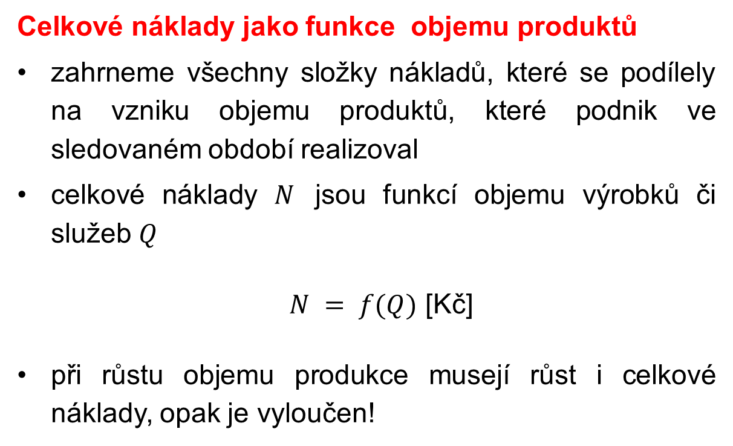
Celkové náklady jako funkce objemu produktů
zahrneme všechny složky nákladů, které se podílely na vzniku objemu produktů, které podnik ve sledovaném období realizoval
celkové náklady $N$ jsou funkcí objemu výrobků či služeb $Q$
$N = f(Q)$ [Kč]
při růstu objemu produkce musejí růst i celkové náklady, opak je vyloučen!

Slide 19
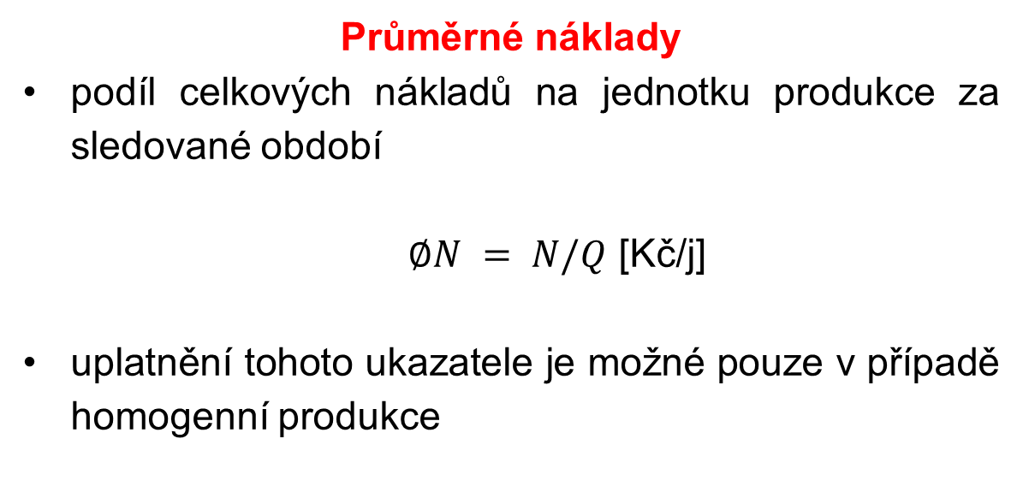
Průměrné náklady
podíl celkových nákladů na jednotku produkce za sledované období
$∅N = N/Q$ [Kč/j]
uplatnění tohoto ukazatele je možné pouze v případě homogenní produkce

Slide 20
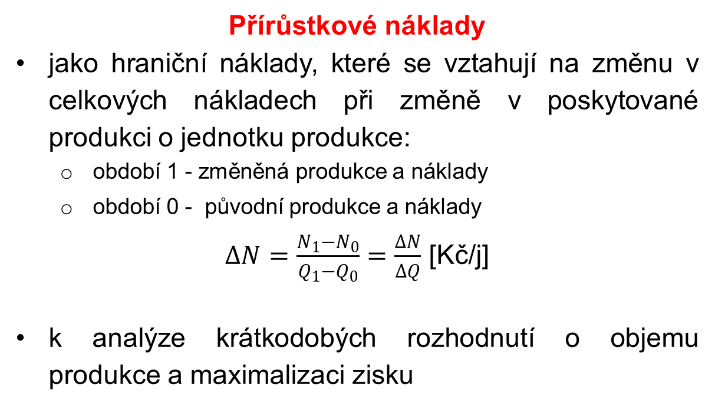
Přírůstkové náklady
jako hraniční náklady, které se vztahují na změnu v celkových nákladech při změně v poskytované produkci o jednotku produkce:
  období 1 - změněná produkce a náklady
  období 0 - původní produkce a náklady
$∆N=\frac{N_{1}−N_{0}}{Q_{1}−Q_{0}}=\frac{∆N}{∆Q}$ [Kč/j]
k analýze krátkodobých rozhodnutí o objemu produkce a maximalizaci zisku

Slide 21
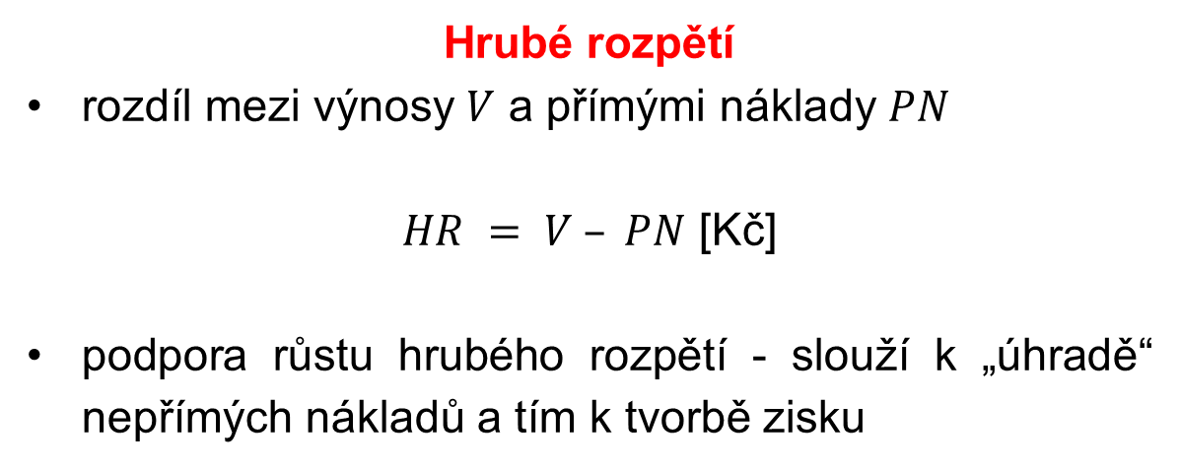
Hrubé rozpětí
rozdíl mezi výnosy $V$ a přímými náklady $PN$
$HR = V – PN$ [Kč]
podpora růstu hrubého rozpětí - slouží k „úhradě“ nepřímých nákladů a tím k tvorbě zisku

Slide 22
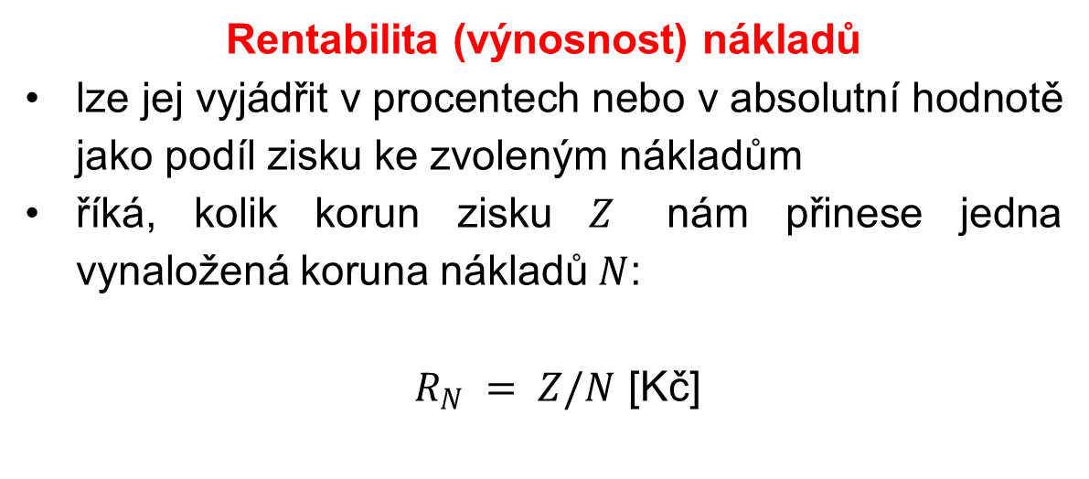
Rentabilita (výnosnost) nákladů
lze jej vyjádřit v procentech nebo v absolutní hodnotě jako podíl zisku ke zvoleným nákladům
říká, kolik korun zisku $Z$ nám přinese jedna vynaložená koruna nákladů $N$:
$R_{N} = Z/N$ [Kč]

Slide 23
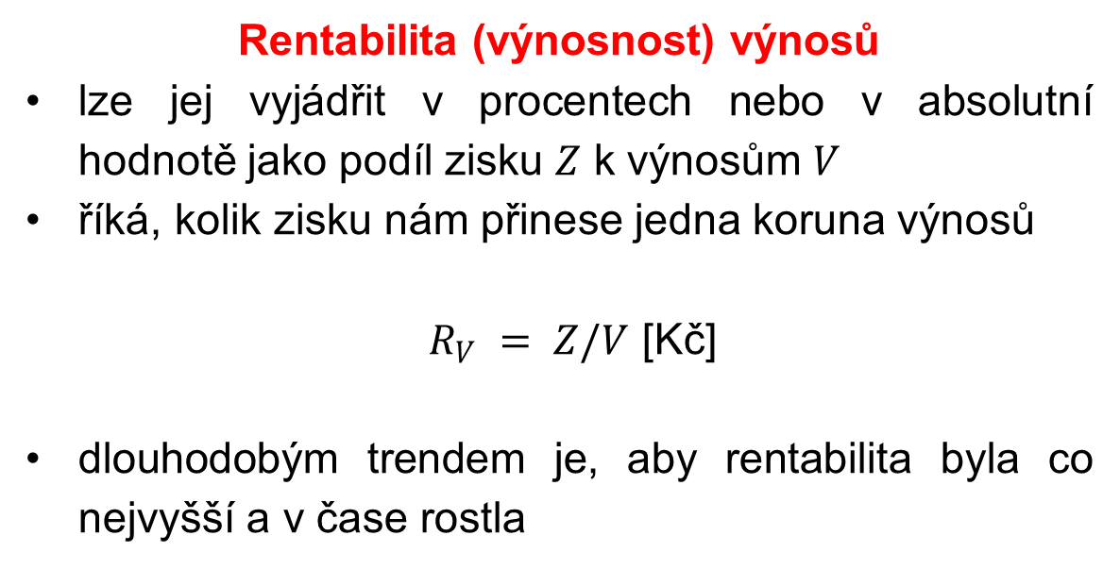
Rentabilita (výnosnost) výnosů
lze jej vyjádřit v procentech nebo v absolutní hodnotě jako podíl zisku $Z$ k výnosům $V$
říká, kolik zisku nám přinese jedna koruna výnosů
$R_{V} = Z/V$ [Kč]
dlouhodobým trendem je, aby rentabilita byla co nejvyšší a v čase rostla

Slide 24
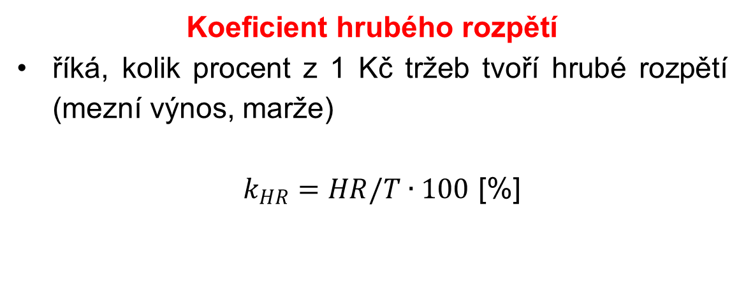
Koeficient hrubého rozpětí
říká, kolik procent z 1 Kč tržeb tvoří hrubé rozpětí (mezní výnos, marže)
$k_{HR}=HR/T∙100$ [%]

Slide 25
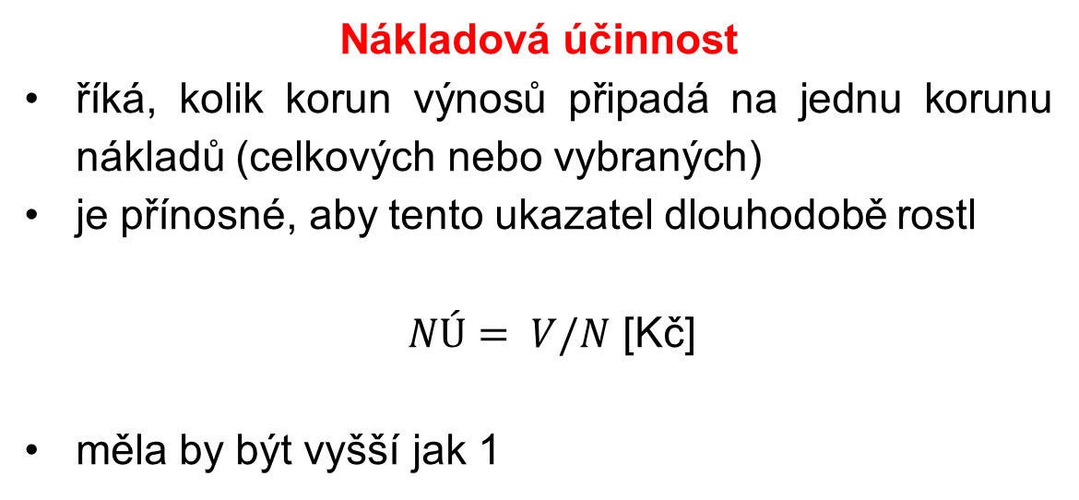
Nákladová účinnost
říká, kolik korun výnosů připadá na jednu korunu nákladů (celkových nebo vybraných)
je přínosné, aby tento ukazatel dlouhodobě rostl
$NÚ= V/N$ [Kč]
měla by být vyšší jak 1

Slide 26
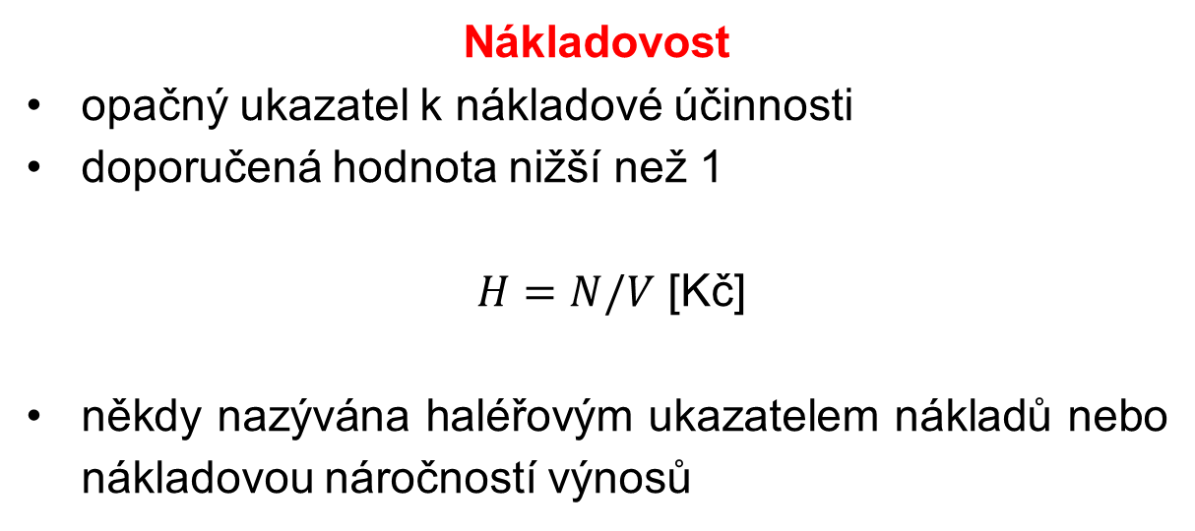
Nákladovost
opačný ukazatel k nákladové účinnosti
doporučená hodnota nižší než 1
$H=N/V$ [Kč]
někdy nazývána haléřovým ukazatelem nákladů nebo nákladovou náročností výnosů

Slide 27
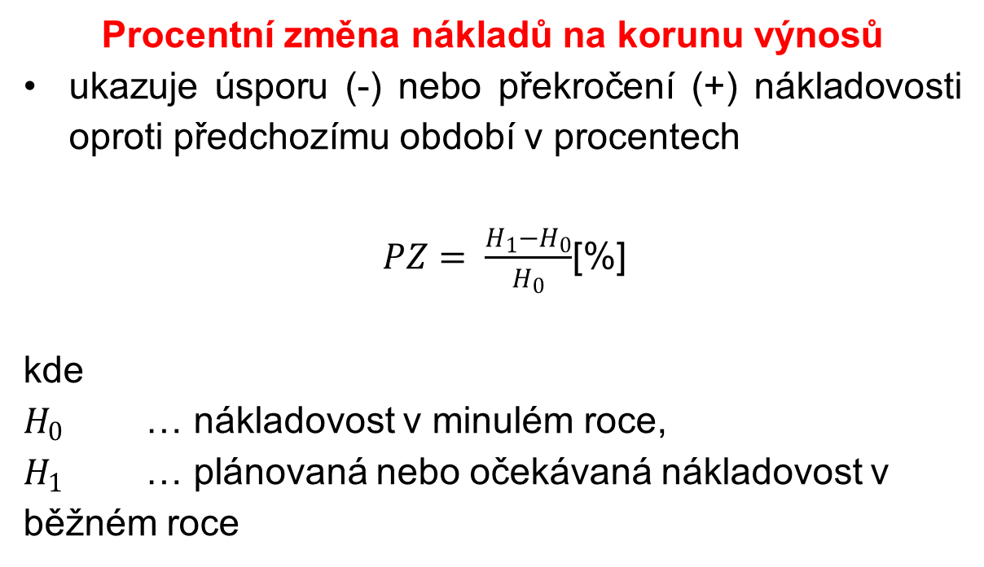
Procentní změna nákladů na korunu výnosů
ukazuje úsporu (-) nebo překročení (+) nákladovosti oproti předchozímu období v procentech
$PZ= \frac{H_{1}−H_{0}}{H_{0}}$[%]
kde
$H_{0}$ … nákladovost v minulém roce,
$H_{1}$ … plánovaná nebo očekávaná nákladovost v běžném roce

Slide 28
Shrnutí přednášky
Umíte:
Vysvětlit výsledek hospodaření ve všech jeho podobách
Definovat bod zvratu a jeho význam v ekonomice podniku
Využít bod zvratu k výpočtu limitních hodnot jednotlivých veličin
Vysvětlit diagram bodu zvratu a použít jej k ekonomickým úvahám
Definovat základní ukazatele pro hodnocení ekonomické efektivnosti

